Slide 1
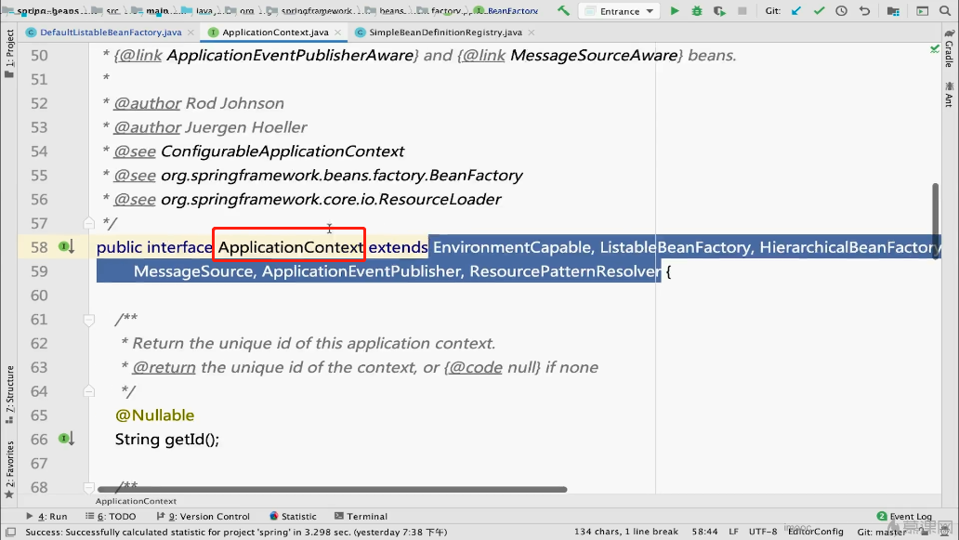
比beanFactory这个简单容器多了很多功能，实现了更多的接口

Slide 2
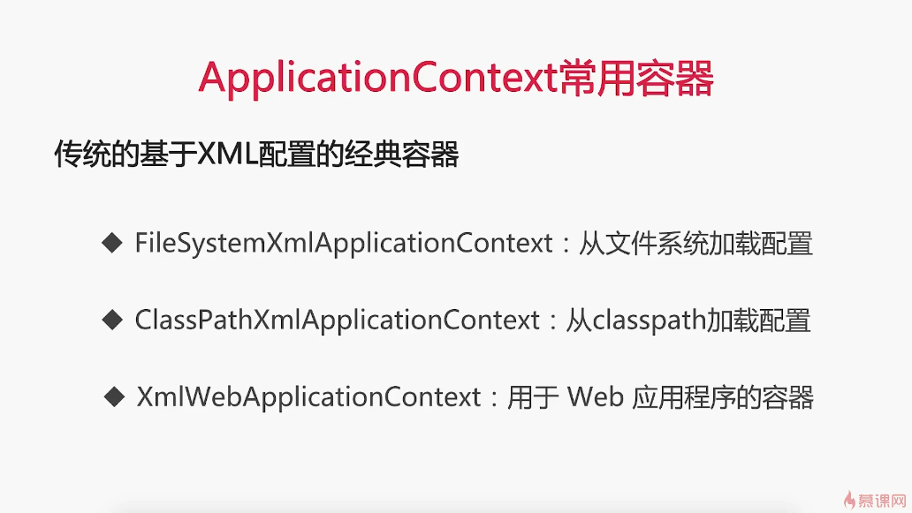

Slide 3
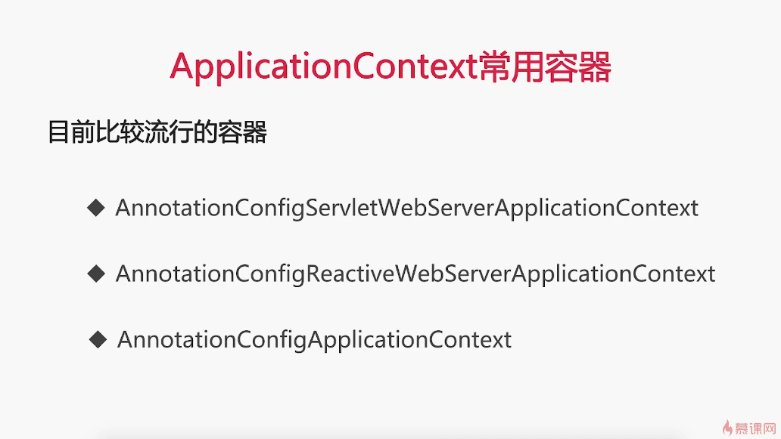
基于注解

Slide 4
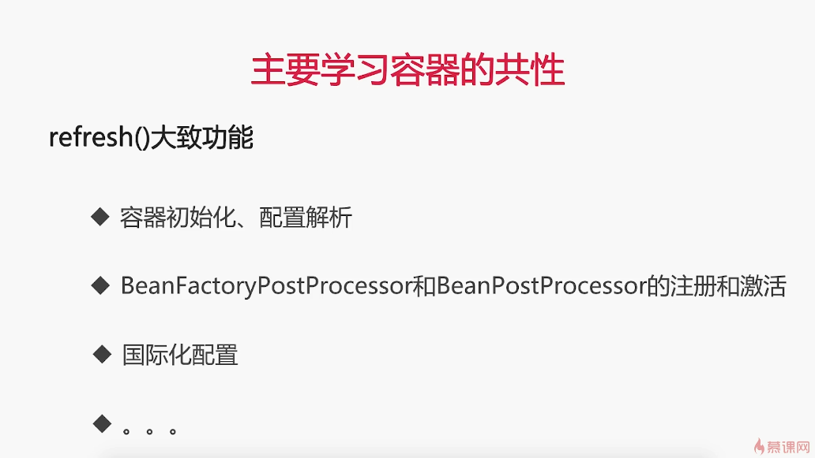
ApplicationContext的6个高级容器的共性
Refresh模板方法

Slide 5
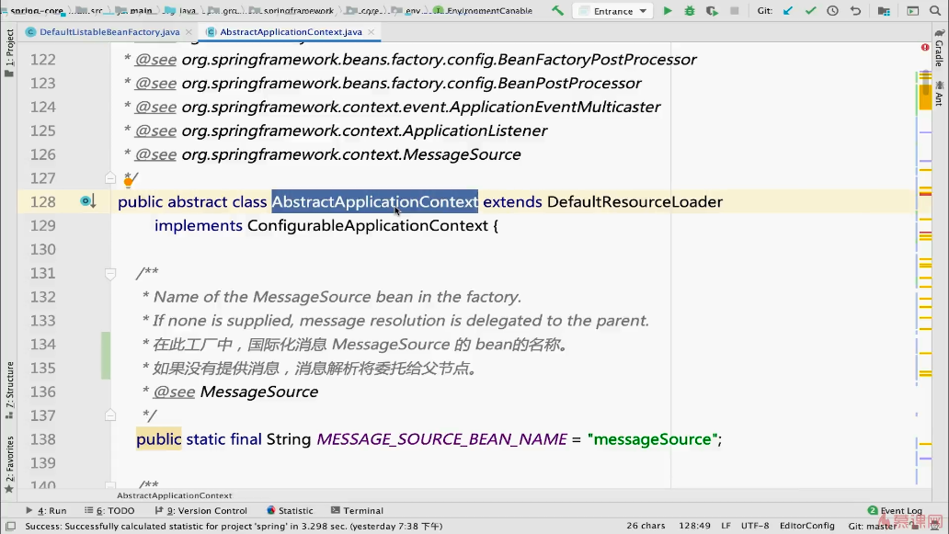
重要

Slide 6
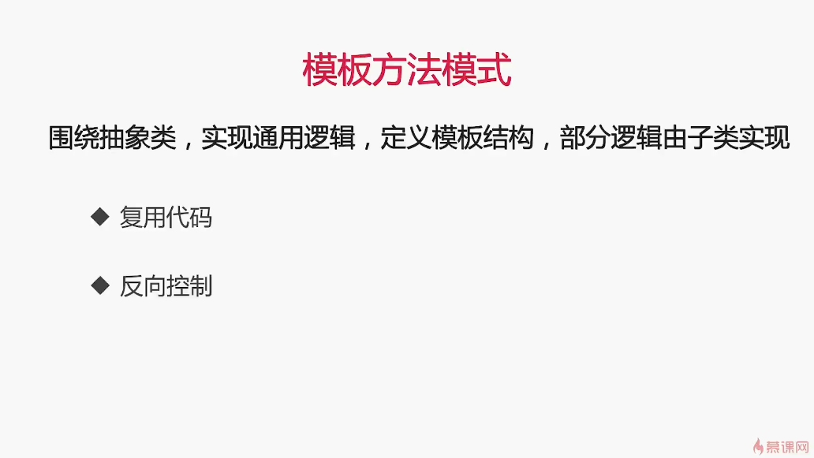

Slide 7
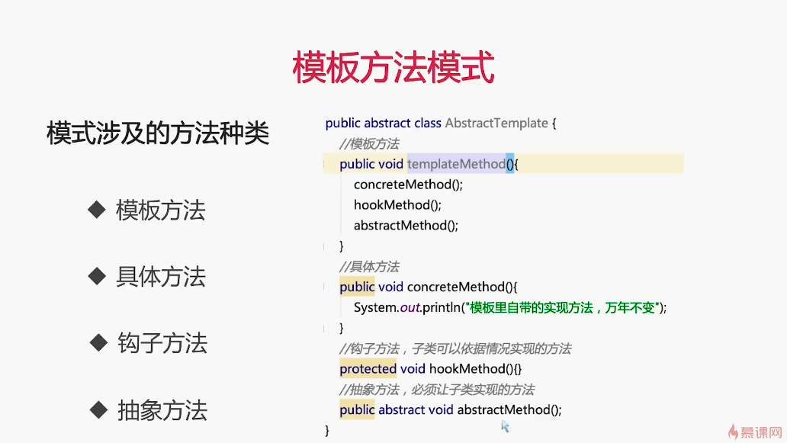

Slide 8
